Slide 1
MyAgents 专家 Agent 体系图
—— 健康食品与现代农业 · opencode 领域专家库
13 个 Agent · 19 个技能 · 双层知识库（公共只读 + 私有） · 进化闭环可回滚
蔡强
浙江清华长三角研究院

Slide 2
目 录
01 体系总览
02 分层与边界
03 业务协作流
04 进化闭环
05 部署与加载机制
06 专家与支撑：清单 · 公共层 · 关键统计
浙江清华长三角研究院
1/19

Slide 3
00 体系速览
三层结构：入口编排 → 领域专家 → 支撑（技能 / 知识 / 工具），外挂可回滚的进化闭环
13
19
2
258
个 Agent
个技能
层知识库
条 L3 证据条目
1 个 primary（orchestrator）
12 个 mode = all（可主用亦可被调用）
公共 2 · 私有 17
其中 5 个可执行（带脚本）
公共知识（只读）+ 私有 references/
公共书库 815 MB
公共 80 · 毒理 104 · 质谱 74
逐条带页码 / PMCID，可回原文
一句话读法
入口唯一 orchestrator 是 13 个 agent 中唯一的 primary，负责澄清 / 拆解 / 路由 / 交接 / 汇总 / 验收；
专家平权 其余 12 位 mode = all，既可被手动选为主 agent 单干，也可被 orchestrator 当子 agent 调用；
知识与技能分层 专家之间不互读私有库，跨界资料上移到公共层（公共知识只读 + 公共技能）；
可演化 评估 → 复盘 → 固化 → 登记 EVOLUTION.md → git 版本化 → 回归；评分人工启动、演化人工裁定。
浙江清华长三角研究院
2/19

Slide 4
01
体系总览
入口层 → 领域专家层 → 支撑层 → 交付物 + 进化闭环

Slide 5
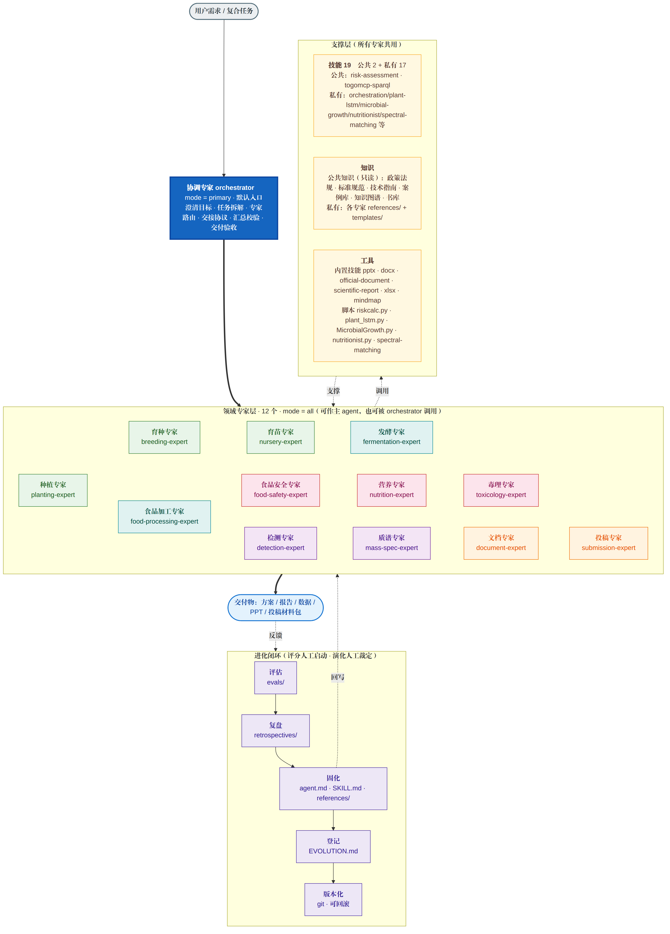
01 体系总览
13 个 agent 1 个 primary + 12 个 mode: all。
4 类支撑 技能 19（公共 2 / 私有 17）、公共知识（只读）、私有 references/ 与 templates/、内置技能与脚本。
进化闭环 evals/ → retrospectives/ → 固化 agent.md / SKILL.md / references/ → EVOLUTION.md → git。
治理原则 评分人工启动、演化人工裁定；系统只记录与可回滚。
浙江清华长三角研究院
3/19

Slide 6
02
分层与边界
私有事实来源 / 公共只读层 / 全局内置 / 边界纪律

Slide 7
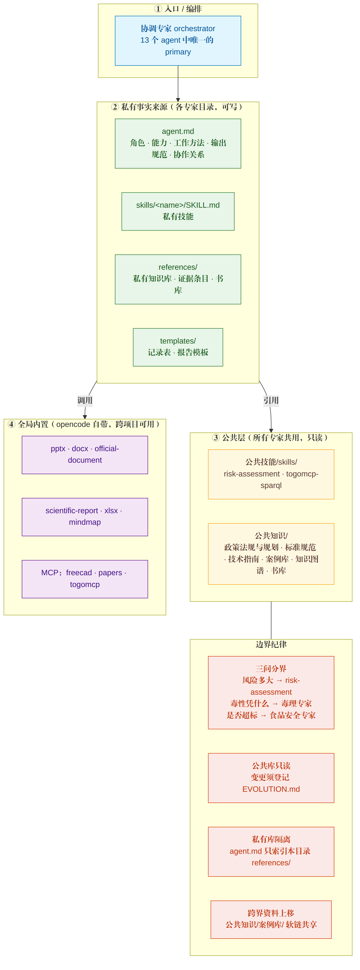
02 分层与边界
唯一事实来源 改 agent.md 或 SKILL.md 即改行为，项目与全局软链自动生效。
公共只读 公共知识目录不得写入，变更须登记 EVOLUTION.md。
私有隔离 agent.md 只索引本目录 references/，不引用他专家私有库。
跨界上移 同时服务多领域的资料统一放 公共知识/案例库/，以软链共享。
浙江清华长三角研究院
4/19

Slide 8
03
业务协作流
生产端 → 加工端 → 评价端 → 交付端的真实依赖链

Slide 9
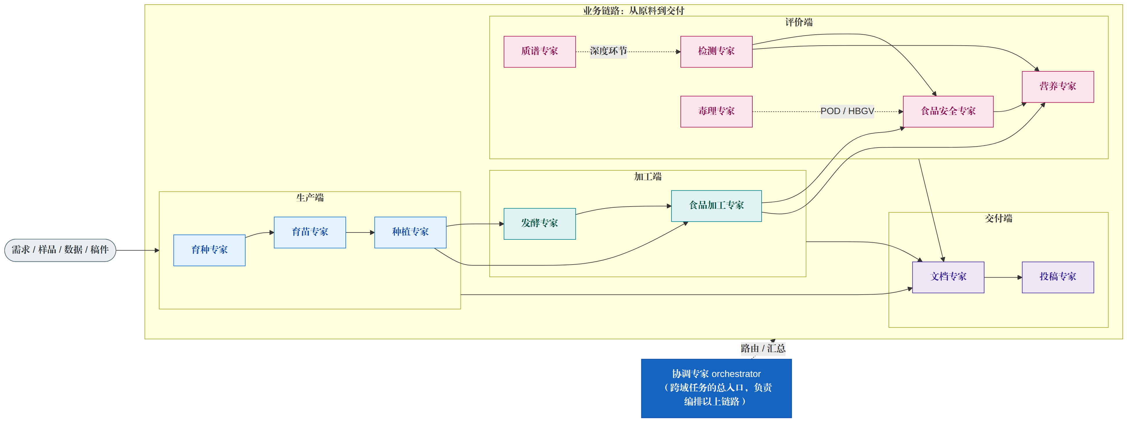
03 业务协作流
主链 育种 → 育苗 → 种植 → 发酵 / 食品加工 → 安全 / 营养 → 文档 → 投稿。
质谱 → 检测 检测管全局标准、前处理与质量体系；质谱管深度环节（选型、碎裂、MRM/HRMS、未知物鉴定）。
毒理 → 食品安全 毒理产出“毒性凭什么”（POD / HBGV / 证据权重）；食品安全做“是否超标”。风险评估只回答“风险多大”。
浙江清华长三角研究院
5/19

Slide 10
04
进化闭环
评估 → 复盘 → 固化 → 登记 → 版本化 → 回归

Slide 11
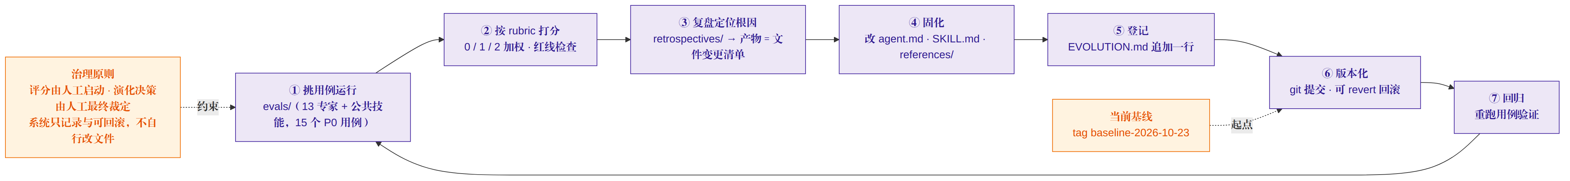
04 进化闭环
规则 失败一个用例，就应产出一条固化动作。
现状 15 个 P0 用例（13 专家 + 公共技能）首轮全量评分 15 / 15 通过。
治理 评分由人工启动、演化决策由人工最终裁定；系统仅记录与可回滚。
基线 git tag baseline-2026-10-23 作为演化祖先与回滚点。
浙江清华长三角研究院
6/19

Slide 12
05
部署与加载机制
install.sh 三种模式与启动加载

Slide 13
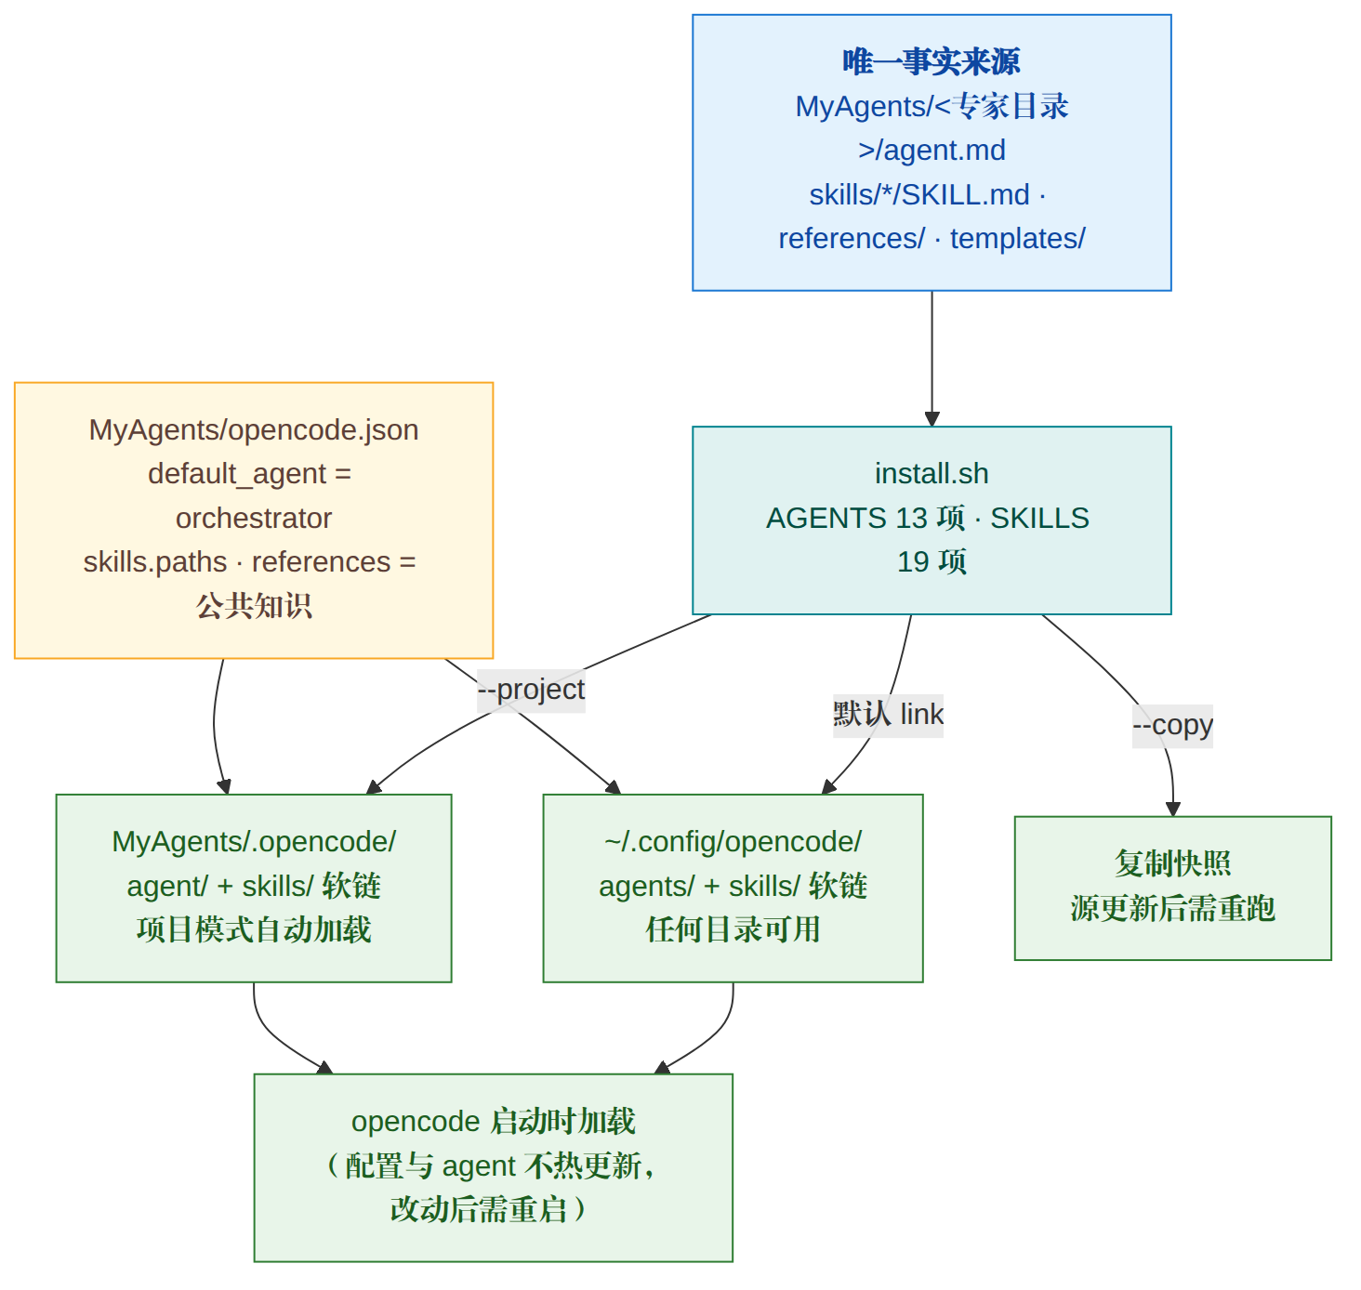
05 部署与加载机制
默认 link 软链到 ~/.config/opencode/，任何目录启动 opencode 均可用（推荐）。
--project 软链到 MyAgents/.opencode/，项目模式自动加载。
--copy 复制快照，源更新后需重跑。
配置 opencode.json：default_agent = orchestrator、skills.paths、references = 公共知识。
注意 配置与 agent 启动时加载、不热更新；改动后需重启 opencode。
浙江清华长三角研究院
7/19

Slide 14
06
专家与支撑
13 位专家 / 19 个技能 / 公共层与关键统计

Slide 15
06 专家清单（一）农业生产与食品制造
专家 | agent id | mode · temp | 私有技能（★=可执行） | 私有知识库要点
协调专家 | orchestrator | primary · 0.2 | orchestration | 编排模式与路由 · 跨专家工作流（6 个端到端）· 汇总质检
种植专家 | planting-expert | all · 0.3 | planting-knowledge、plant-lstm ★ | 栽培·土肥水·植保·生长模型 ＋ 证据条目 108 条 ＋ 书库 48 册
育种专家 | breeding-expert | all · 0.25 | breeding-knowledge | 种质·分子育种·品种审定·制种 ＋ 证据条目 64 条 ＋ 书库 16 册
育苗专家 | nursery-expert | all · 0.3 | nursery-knowledge | 催芽·基质·嫁接扦插·组培·工厂化 ＋ 证据条目 60 条 ＋ 书库 14 册
发酵专家 | fermentation-expert | all · 0.3 | fermentation-knowledge、microbial-growth ★ | 菌种·工艺·动力学·下游膜分离 ＋ 证据条目 46 条 ＋ 书库 34 册
食品加工专家 | food-processing-expert | all · 0.3 | food-processing | 配方·单元操作·中试放大·货架期 ＋ 证据条目 51 条 ＋ 书库 118 册/篇
★ = 可执行技能（带脚本）；temp = agent.md 中 request.body.temperature
浙江清华长三角研究院
8/19

Slide 16
06 专家清单（二）评价、检测与交付
专家 | agent id | mode · temp | 私有技能（★=可执行） | 私有知识库要点
食品安全专家 | food-safety-expert | all · 0.2 | food-safety | 限量法规·化学/生物危害·检测监测与 HACCP ＋ 风险排序案例
营养专家 | nutrition-expert | all · 0.3 | nutrition、nutritionist ★ | DRIs·配餐·营养标签 ＋ 证据条目 47 条 ＋ 书库 221 册
检测专家 | detection-expert | all · 0.2 | detection-analysis | 方法学·前处理·方法验证与质控·CNAS/CMA ＋ 能力评价案例
质谱专家 | mass-spec-expert | all · 0.2 | mass-spectrometry、spectral-matching ★ | 选型·MRM/HRMS·未知物鉴定 ＋ 证据条目 74 条 ＋ 本地谱库 3 套
毒理专家 | toxicology-expert | all · 0.2 | toxicology | POD / HBGV·毒性终点·计算毒理与 NAMs ＋ 证据条目 104 条
文档专家 | document-expert | all · 0.4 | document-format | 7 份文档 ＋ 6 份 PPT 模板 ＋ generate_pptx.py；复用内置 pptx/docx 等
投稿专家 | submission-expert | all · 0.3 | journal-submission | 期刊规则 Schema·合规诊断·投稿材料 ＋ 规则缓存（ISSN 为唯一键）
除 orchestrator 为 primary（默认入口）外，其余 12 位 mode 均为 all。
浙江清华长三角研究院
9/19

Slide 17
06 公共层与边界纪律
公共知识（opencode.json 注册为全局 references）
边界纪律（防越界 / 防臆造）
分区 | 内容
政策法规与规划/ | 官方政策、规划、批复文件（含盖章件）
标准规范/ | 标准要点与查询入口（不整篇下载）
技术指南/ | 通用指南 ＋ L3 原著证据条目 80 条
案例库/ | 跨领域共享案例（多专家软链共享）
知识图谱/ | togomcp-sparql 可查 47 个 RDF 数据库
书库/ | 815 MB：EHC 240、ICH M7(R2)、SANTE v2026、MDPI 24 册、OECD 指南 17 份、OA 176 篇
三问分界 风险多大 → 公共技能 risk-assessment；毒性凭什么 → 毒理专家；是否超标 → 食品安全专家。
公共库只读 各私有库不得写入 公共知识/，变更须登记 EVOLUTION.md。
私有库隔离 各专家 agent.md 只索引本目录 references/，不引用他人私有库。
跨界资料上移 多领域共用资料上移 公共知识/案例库/，软链共享，避免重复。
引用纪律 法规 / 标准 / 限量 / 指导值以官方现行文本为准；条目只作方法学锚点。
浙江清华长三角研究院
10/19

Slide 18
06 关键统计与维护方式
指标 | 数值
Agent 总数 | 13（1 primary + 12 mode: all）
技能总数 | 19（公共 2 + 私有 17，其中可执行 5）
公共 L3 证据条目 | 80 条
三份核心 L3 合计 | 258 条（公共 80 + 毒理 104 + 质谱 74）
私有 L3 条目 | 种植 108 · 育种 64 · 育苗 60 · 食品加工 51 · 营养 47 · 发酵 46
私有书库（册·篇） | 种植 48 · 育种 16 · 育苗 14 · 发酵 34 · 食品加工 118 · 营养 221
公共书库 | 815 MB（EHC 240 / ICH M7(R2) / SANTE v2026 / MDPI 24 / OECD 17 / OA 176）
本地质谱谱库 | 人参 1778 · 金线莲 2387 · 合并检索 2954 条
评估用例 / 基线 | 15 个 P0，首轮 15 / 15 通过 | git tag baseline-2026-10-23
重新生成
cd MyAgents/体系图
python3 compose_all.py # 拼全集 PNG
python3 make_ppt.py # 本 PPT（长三院简洁）
# 单张重渲染（改 mmd/*.mmd 后）
mmdc -p puppeteer-config.json \
-i mmd/01-总览.mmd \
-o 01-总览.png -b white -w 1634 -s 2
事实来源仍是各专家 agent.md 与 SKILL.md，
本目录只是它们的投影。
浙江清华长三角研究院
11/19

Slide 19
感谢各位专家
敬请批评指正
蔡强 · 浙江清华长三角研究院

